Slide 1





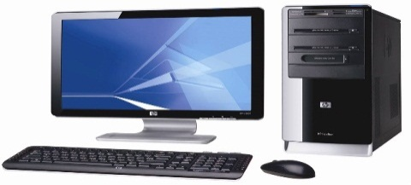





TIỂU HỌC LÊ QUÝ ĐÔN
TIN HỌC - LỚP 3
Giáo viên: Hồ Thị Ngọc

Slide 2
Thứ sáu ngày 15 tháng 4 năm 2022
Tin học
Bài 1: Làm quen với phần mềm trình chiếu tiếp theo)
MỤC TIÊU:
- Tạo được trang trình chiếu mới, xóa trang trình chiếu đã có;
- Soạn được nội dung đơn giản vào trang trình chiếu;
- Lưu được bài trình chiếu đã soạn vào thư mục máy tính.
Notes:
Mục tiêu

Slide 3
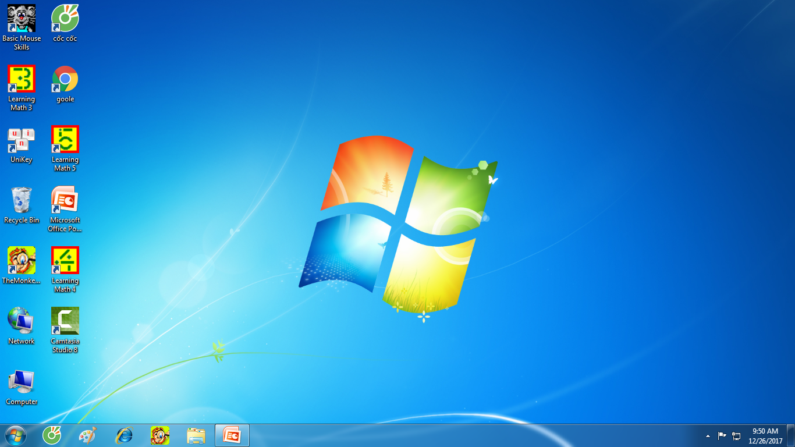
A. HOẠT ĐỘNG CƠ BẢN
1. Giới thiệu về phần mềm Powerpoint
- Powerpoint là phần mềm giúp em tạo ra các trang trình chiếu sinh động, hấp dẫn trên máy tính
Phần mềm PowerPoint

Slide 4
- Cách khởi động phần mềm
Nháy đúp chuột vào biểu tượng của phần mềm PowerPoint trên màn hình nền

Slide 5
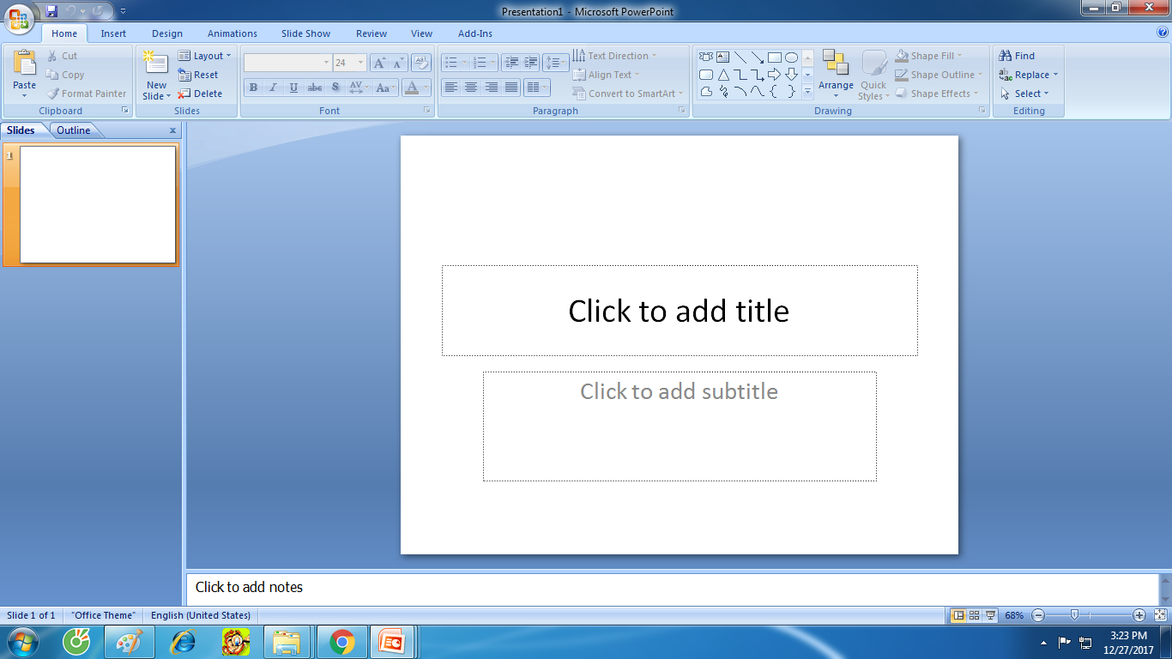

- Giao diện chính của phần mềm PowerPoint
Bảng chọn
Trang trình chiếu được thu nhỏ
Vùng Soạn thảo

Slide 6
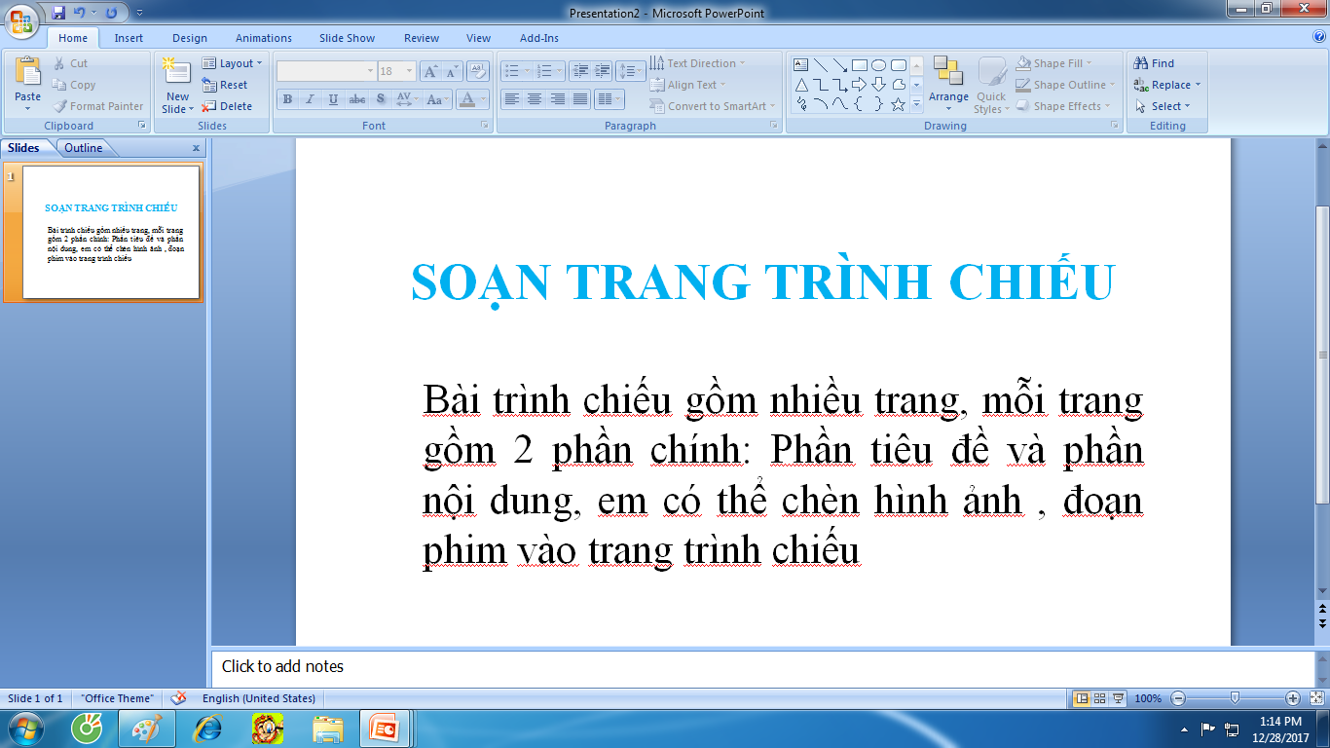
2. Soạn tiêu đề, nội dung vào trang trình chiếu
- Soạn tiêu đề: nháy chuột vào vùng tiêu đề rồi gõ nội dung
Vùng soạn tiêu đề
Vùng soạn nội dung
- Soạn nội dung: Nháy chuột vào vùng nội dung rồi gõ

Slide 7
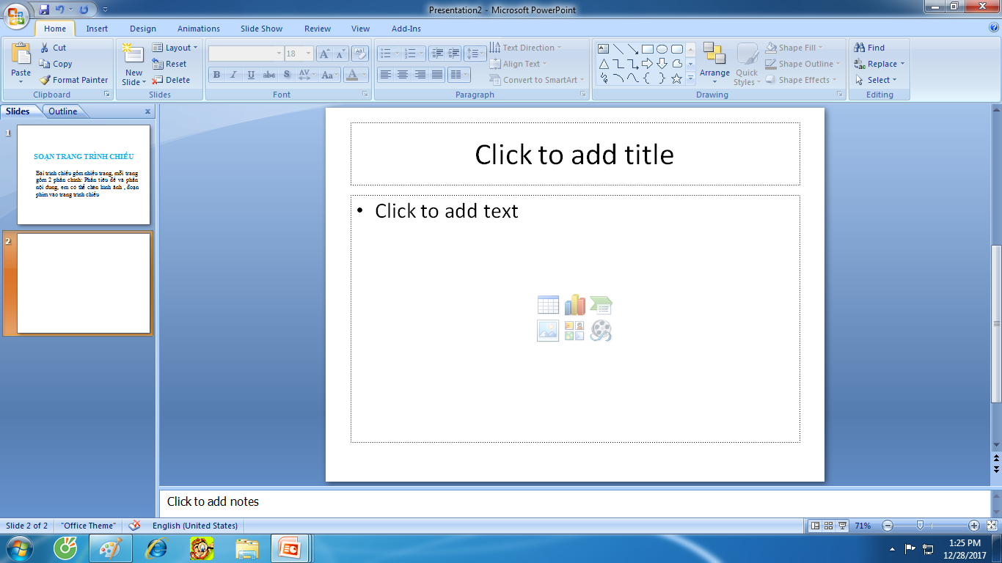

3. Thêm mới một trang trình chiếu
Trong thẻ Home nháy chọn nút lệnh
Trang trình chiếu mới được tạo

Slide 8
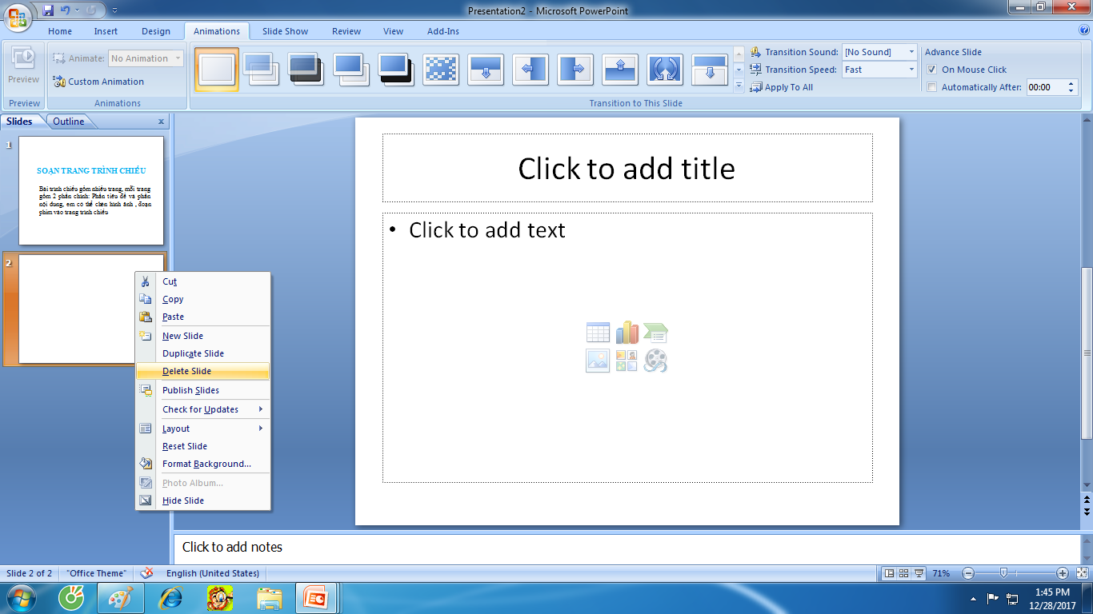
4. Xóa trang trình chiếu
Nháy nút phải chuột vào trang trình chiếu cần xóa
Chọn
Delete Slide

Slide 9


* Chú ý:
Để lưu bài trình chiếu trong phần mềm PowePoint giống như phần mềm Word.
Chọn nút lệnh rồi chọn để lưu.

Slide 10
Đầm sen
B. HOẠT ĐỘNG THỰC HÀNH
Khởi động phần mềm PowerPoint tạo trang trình chiếu sau
Trong đầm gì đẹp bằng sen
Lá xanh bông trắng, lại chen nhị vàng
Nhị vàng, bông trắng lá xanh
Gần bùn mà chẳng hôi tanh mùi bùn.

Slide 11
C. HOẠT ĐỘNG ỨNG DỤNG MỞ RỘNG
Em thực hiện các yêu cầu sau:
- Mở phần mềm PowerPoint.
Nhấn tổ hợp phím Ctrl+N.
Gõ nội dung tùy ý vào trang trình chiếu.
Nhấn tổ hợp phím Ctrl+S.
Đặt trên bài trình chiếu theo ý em, rồi lưu vào thư mục máy tính.

Slide 12
EM CẦN GHI NHỚ
* Một bài trình chiếu có thể có nhiều trang.
* Gõ các câu tiếng việt, soạn nội dung vào trang trình chiếu PowerPoint thực hiện tương tự như soạn thảo văn bản trên phần mềm Word.
* Nhấn tổ hợp phím Ctrl + N để tạo trang trình chiếu mới.
Nhấn tổ hợp phím Ctrl + S để lưu bài trình chiếu vào thư mục trên máy tính.

Slide 13

CHÚC CÁC EM HỌC TỐT!

